Slide 1
创意计算
深入探究

Slide 2
知/求/学
回顾到目前为止你的设计体验，写下你所了解的 Scratch 和创意计算内容。
基于个人兴趣爱好，列出你想弄清和探索的内容清单。
Notes:
让学生回顾第 1 次课写的想创作的 3 个作品，看看现在能够做出这些作品吗？如果不能，还需要掌握什么知识？

Slide 3
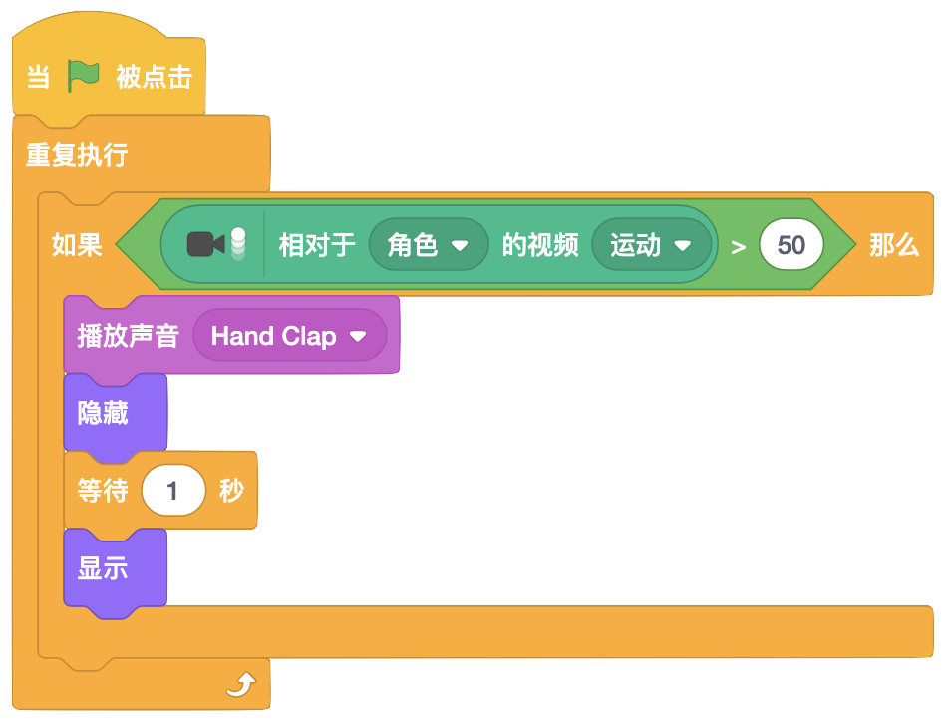
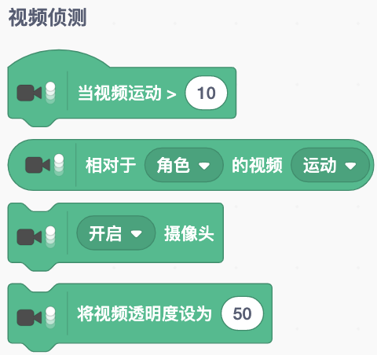

进阶概念-视频侦测
视频侦测模块通过侦测摄像头里面物体运动来和角色互动。
Notes:
展示拯救乐高小人作品 https://create.codelab.club/projects/1564/

Slide 4

进阶概念-克隆
克隆可以创造出相同的角色，类似于复制。

Slide 5
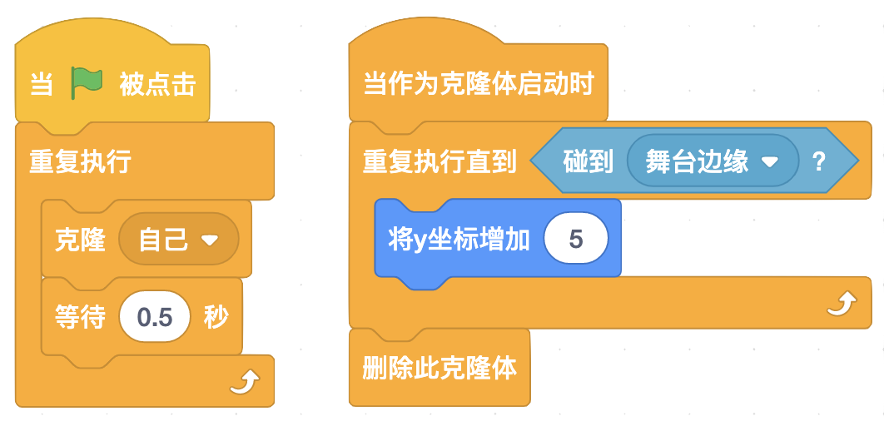
进阶概念-克隆
参考气泡项目的积木，制作你自己的克隆项目吧。

Slide 6
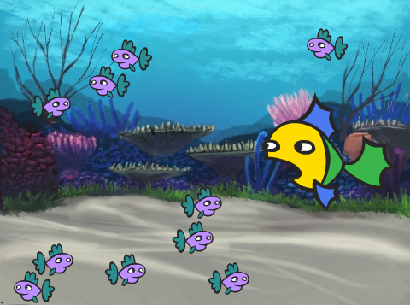
进阶概念-克隆
利用克隆积木，可以在大鱼吃小鱼游戏里面克隆出很多小鱼。
Notes:
大鱼吃小鱼项目链接：https://create.codelab.club/projects/1110/ 在此基础上进行改编

Slide 7
进阶概念反思
在讲义里面完成以下内容：
1. 你探究了哪个（些）进阶概念？
2. 针对这个（些）进阶概念，你采取了何种学习策略？

Slide 8
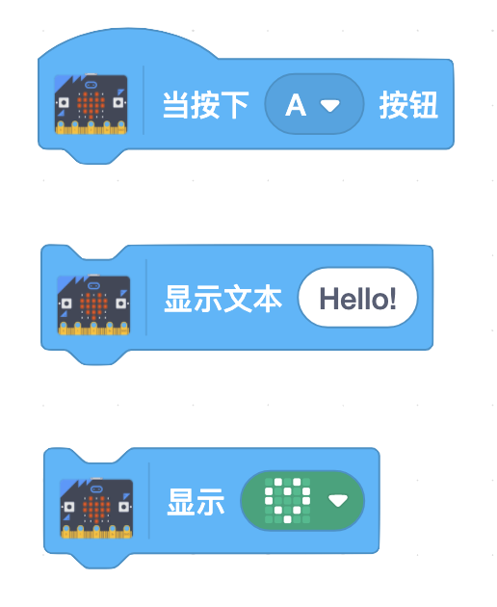
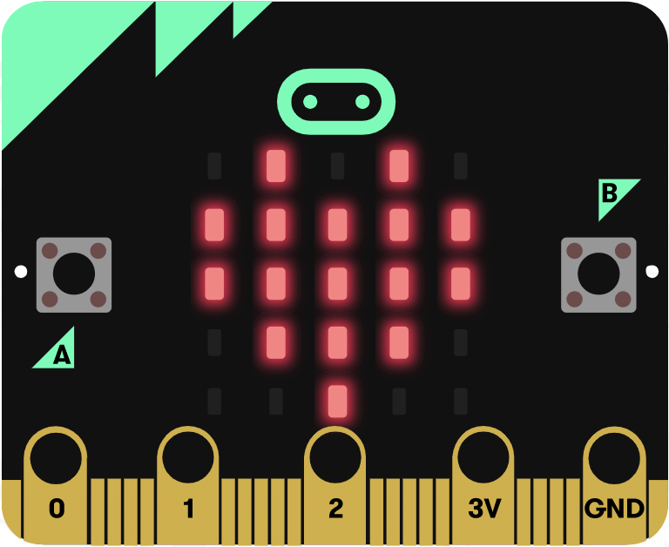
硬件和拓展
探索这些积木，对 micro:bit 编程吧！
Notes:
先介绍 micro:bit 是什么

Slide 9
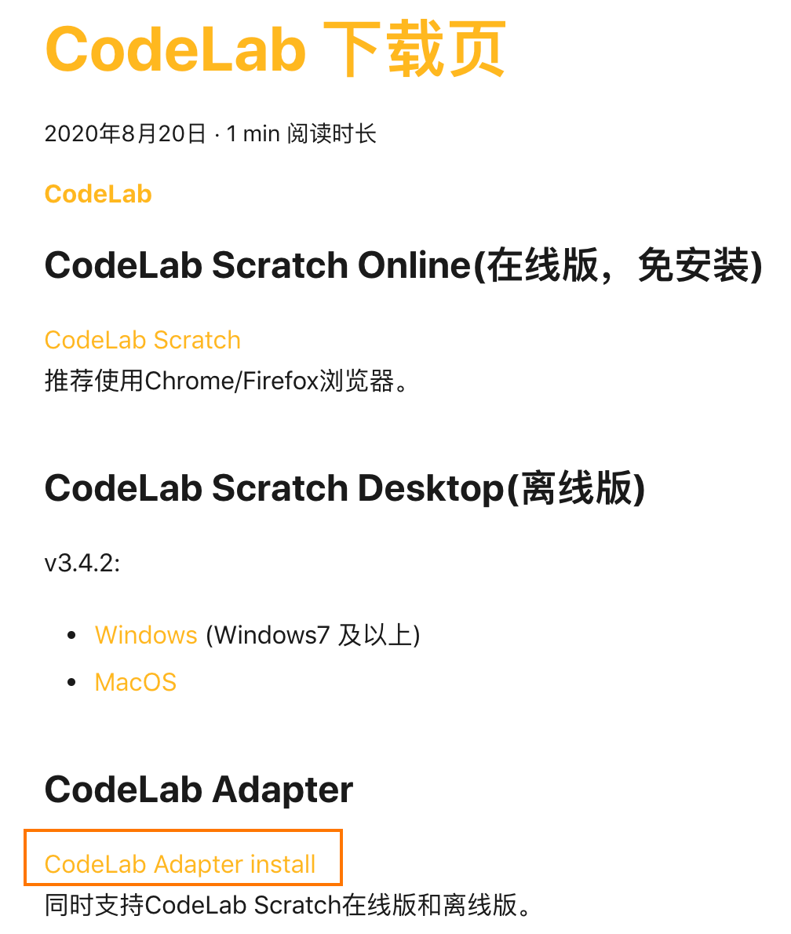
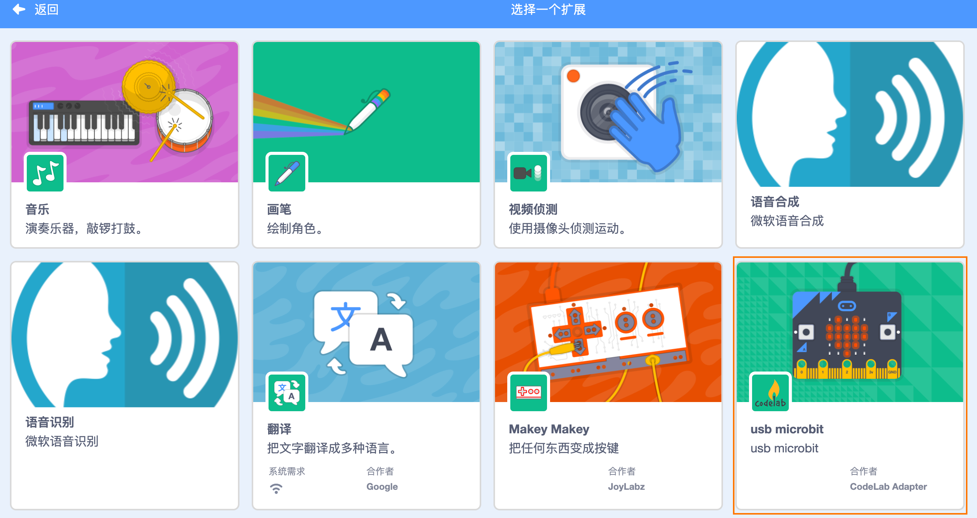
硬件和拓展
准备工作：下载 Adapter 并运行，添加 usb microbit 扩展
Notes:
Adapter 下载链接：https://www.codelab.club/blog/2020/08/20/tools 需要使用 usbmicrobit 拓展，具体使用说明参考文档 https://adapter.codelab.club/extension_guide/microbit/

Slide 10
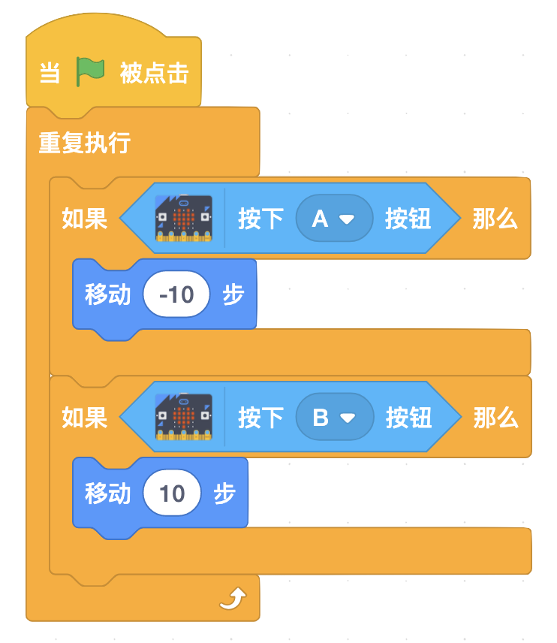
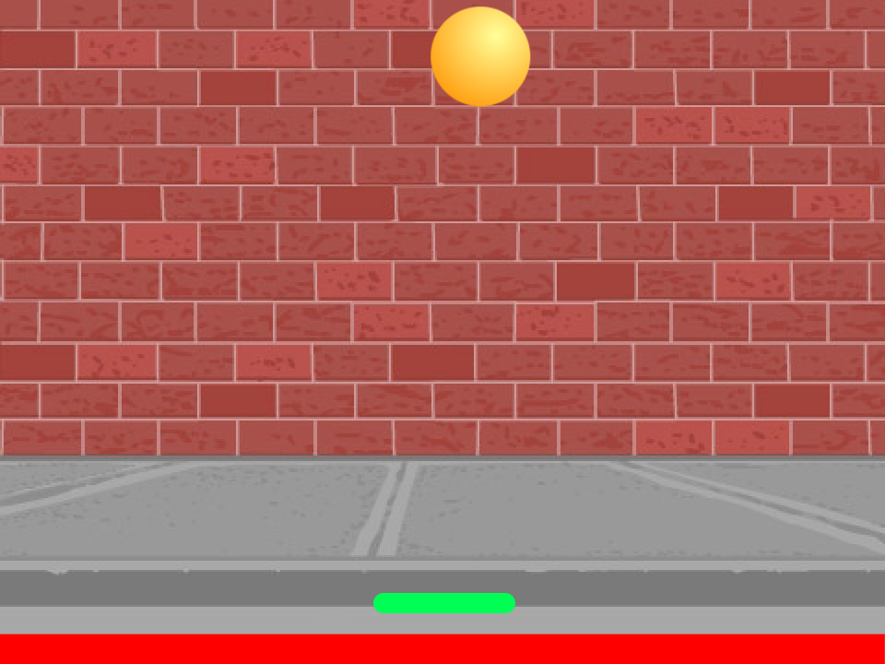
硬件和拓展
把 micro:bit 变成游戏手柄？

Slide 11
硬件和拓展反思
在讲义里面完成以下内容：
1. 你探究了什么硬件或扩展模块？
2. 你是如何连接数字世界和物理世界的？
3. 哪部分很困难？
4. 哪部分给人惊喜？

Slide 12
我们今天学到了什么？

Slide 13
你有什么问题或者想给大家分享的想法吗？

Slide 14
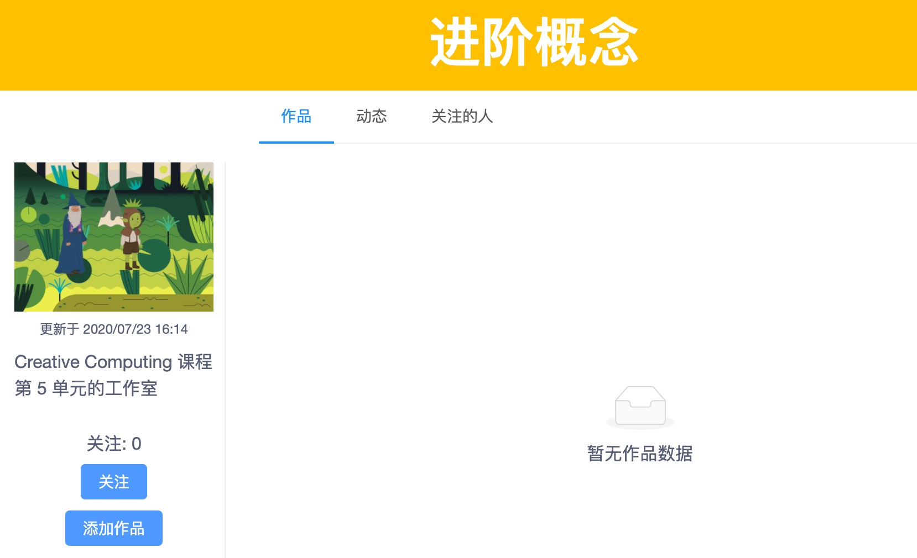
课后拓展
请小朋友课后创作一个使用克隆或者视频侦测积木块的项目，并分享到“进阶概念”工作室。

